Slide 1

Mogućnost integracije autocad-a sa web sučeljem

Slide 2
TEHNIČKI ZAHTJEVI
React
Node.js

Slide 3


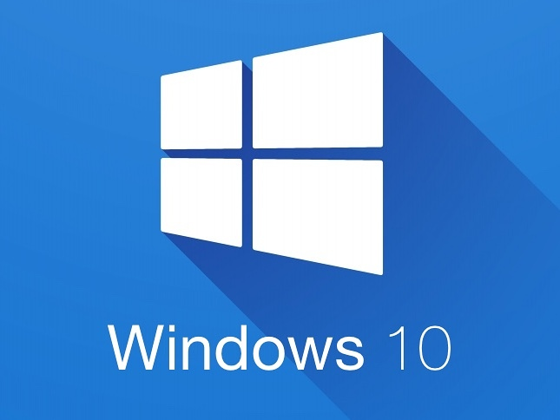
OKRUŽENJE

Slide 4
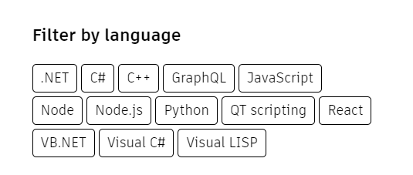
DOSTUPNI API OD AUTOCAD-a
https://aps.autodesk.com/developer/documentation
Mogućnost integracija unutar .NET-a, React-a, GraphQL-a, Python
Jednostavno istraživanje dostupnih API-ja za integraciju sa web sučeljem

Slide 5

API za integraciju s web-OM
Authentication API
Autodesk Construction Cloud APIs
BIM 360 APIs
Data Exchange API
Data Managment API
Tandem Data API
Flow Graph Engine API

Slide 6
SDK ZA INTEGRACIJU S WEB-OM
Data Visualization SDK
Viewer SDK

Slide 7
DOSTUPNOST I KVALITETA DOKUMENTACIJE
UVJET: registrirani korisnik na Autodesk portalu + kreirana Autodesk aplikacija za dobijanje client_secret i client_id
Potrebni za poziv prema autorizacijskom serveru prije nego što se pozove API
Tutoriali + Code Samples + osnovni koncepti i terminologija + blogovi
primjer: Authentication API
https://aps.autodesk.com/developer/overview/authentication-api
Za tradicionalne i single page web aplikacije postoje različiti API-ji ovisno o tome koliko osigurani moraju biti

Slide 8
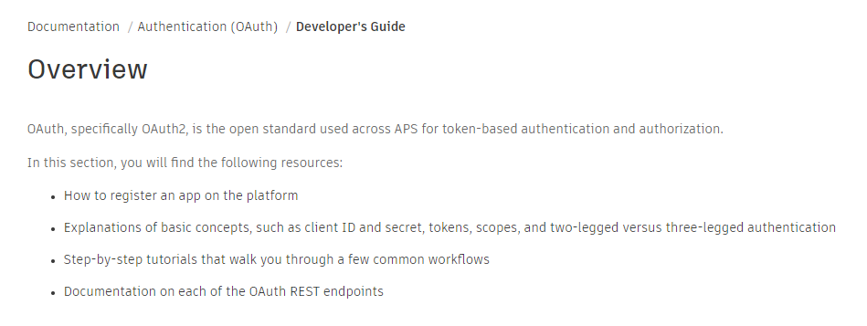

Slide 9
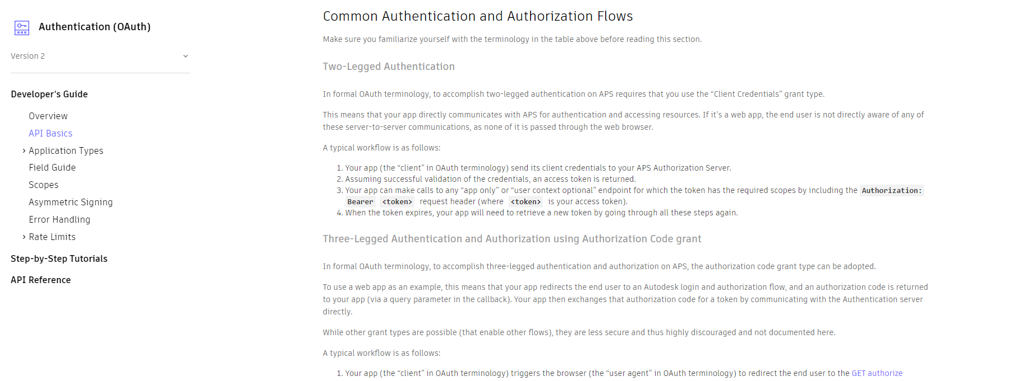

Slide 10
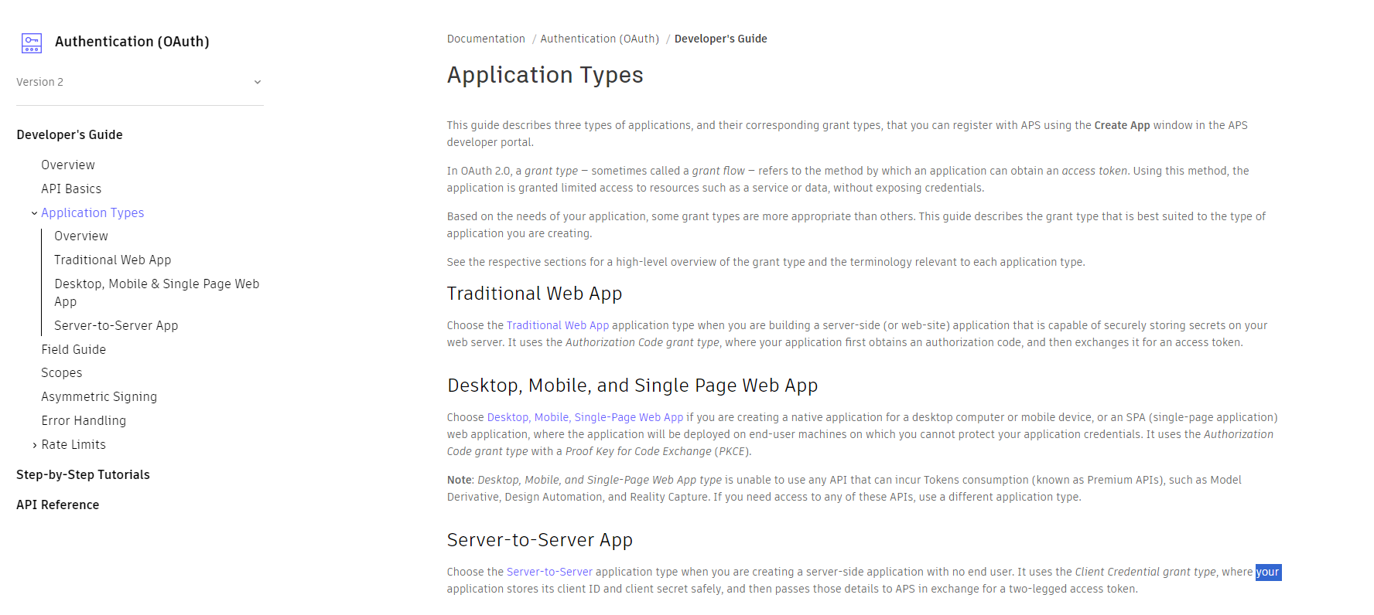

Slide 11
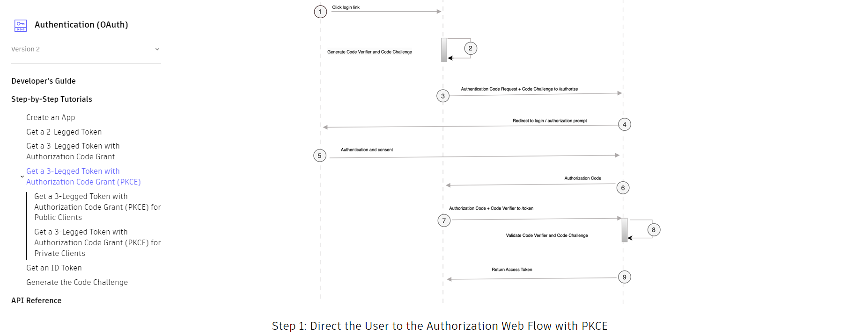

Slide 12
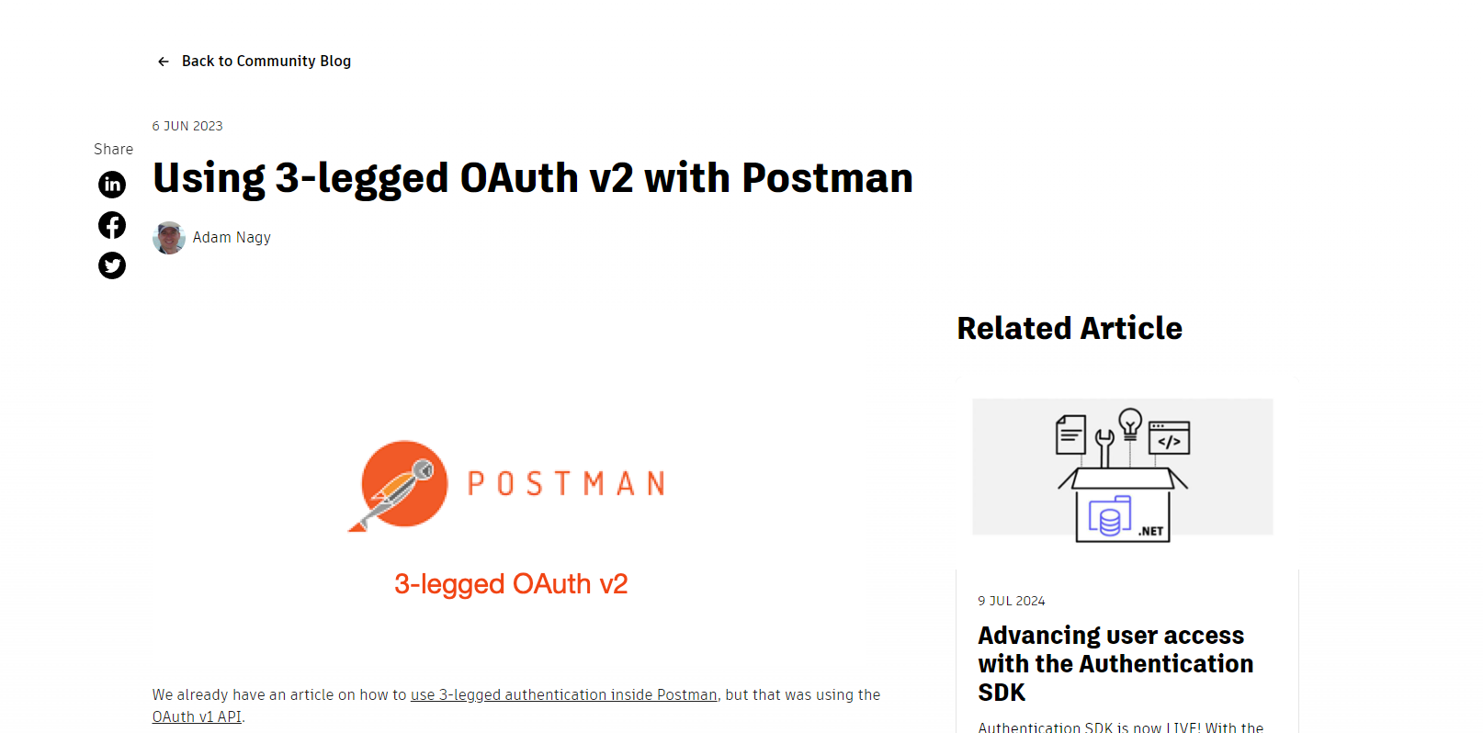

Slide 13
PRIMJER INTEGRACIJE: AUTHENTICATION API
temeljni API koji kreira token za pristup Autodesk funkcionalnostima
koristi OAuth2
omogućava pristup raznim servisima bez uporabe šifre
olakšava rad sa programima treće stranke

Slide 14
const handleSubmit = async (e) => {
e.preventDefault();
const {
verifier,
challenge
} = generateChallengeAndVerifier();
console.log(verifier);
console.log(challenge);
localStorage.setItem('pkce_verifier', verifier);
const redirectUri = encodeURIComponent(process.env.REACT_APP_CALLBACK_URI);
const clientId = process.env.REACT_APP_CLIENT_ID;
const scope = encodeURIComponent('data:read data:write data:create data:search bucket:create bucket:read bucket:update bucket:delete');
const nonce = '1232132';
const state = '12321321’;
const authRedirectUrl = `${authUrl}?response_type=code&client_id=${clientId}&redirect_uri=${redirectUri}&
scope=${scope}&nonce=${nonce}&prompt=login&state=${state}&code_challenge=${challenge}&code_challenge_method=S256`;
window.location.href = authRedirectUrl;
};
LOGIN KOMPONENTA

Slide 15
HVATANJE TOKENA
const response = await fetch('https://developer.api.autodesk.com/authentication/v2/token', {
method: 'POST',
headers: {
'Content-Type': 'application/x-www-form-urlencoded',
'accept': 'application/json',
},
body: new URLSearchParams({
grant_type: 'authorization_code',
client_id: process.env.REACT_APP_CLIENT_ID,
code_verifier: codeVerifier,
code: authorizationCode,
redirect_uri: process.env.REACT_APP_CALLBACK_URI,
}),
const handleSetToken = (token, time) => {
setToken(token);
localStorage.setItem('token', token);
localStorage.setItem('time', time);
console.log('Token set to local storage:', token);
};

Slide 16

UPORABA TOKENA
const userInfoResponse = await fetch('https://api.userprofile.autodesk.com/userinfo', {
headers: {
'Authorization': `Bearer ${localStorage.getItem(‘token’)}`
}
});

Slide 17
PRIMJER INTEGRACIJE: VIEWER SDK
SDK za prikazivanje 2D i 3D modela proizvedenih u Autodesk aplikacijama
Primjer: biblioteka utilis.js
https://aps-codepen.autodesk.io/utils.js
Koristi poziv prema API-ju na lokaciji https://aps-codepen.autodesk.io
ČUDNO?! – biblioteka šalje poseban poziv za poseban token koji nema veze s autorizacijskim tokenom kako bi pristupio URN-u za učitavanje alata od SDK s udaljenog servera

Slide 18
ZAKLJUČAK
PREDNOSTI
MANE
Visoko povećanje mogućnosti preglednika u vizualizaciji Autodesk artefakata
Dostupnost dokumenata i artefakata na različitim platforamam jer se web može pokrenuti na više platformi
Suradnja u stvarnom vremenu
Skalabilnost temeljena na oblaku
Pad performansi zbog korištenja preglednika
Sigurnost podataka zbog korištenja Cloud-a i čestih poziva prema Cloud-u za podatke
Kompatibilnost preglednika .- WebGL
Pretplatničke naknade

Slide 19

HVALA NA PAŽNJI
MATEJ DESANIĆ

